Slide 1
Amministrazione centrale
Assemblea Ricercatori e Tecnologi
Luglio 2025

Slide 2
I numeri dell’INFN nel 2024
Ricercatori e tecnologi
Amministrativi
Tecnici
Sigle CSN
Brevetti
Convenzioni nazionali
Pubblicazioni scientifiche
Paesi in cui operiamo:
Accordi internazionali
oltre 30
5184
429
696
Associati
1284
Sigle fondi esterni attive
233
1126
260
290
388
Eventi di Terza missione
6.200
463
Assegnisti
418
Partecipate
60

Slide 3
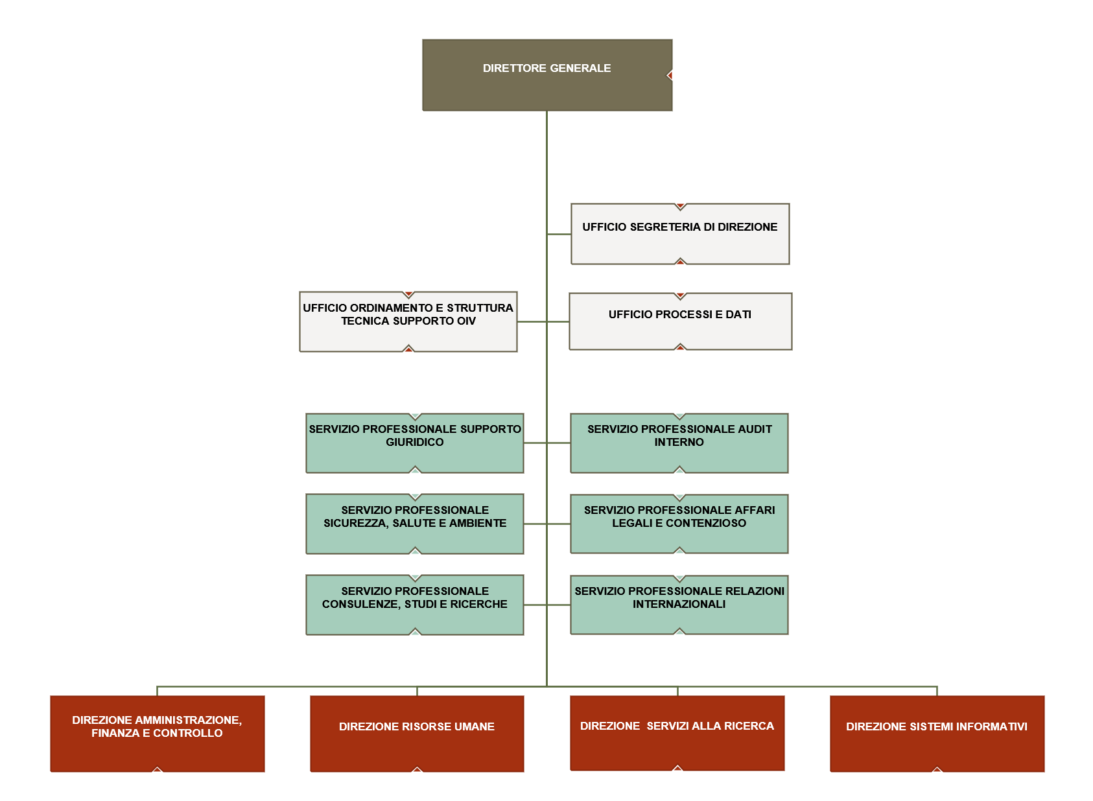
L’amministrazione centrale
«svolge funzioni di indirizzo, coordinamento e verifica dell’attività amministrativa decentrata, assicura i servizi tecnici, professionali e di monitoraggio centrali, cura la predisposizione e l’esecuzione degli atti deliberativi di competenza che le sono assegnati dalla Giunta Esecutiva.»
Amministrazione Centrale INFN

Slide 4
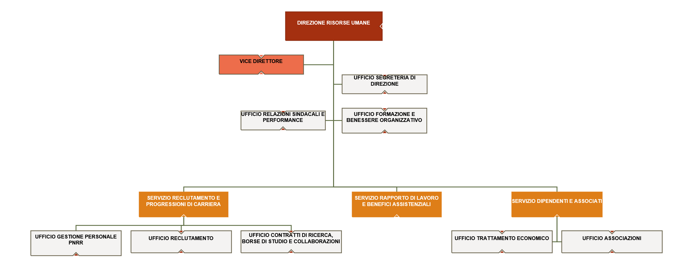
Direzione
Risorse umane

Slide 5
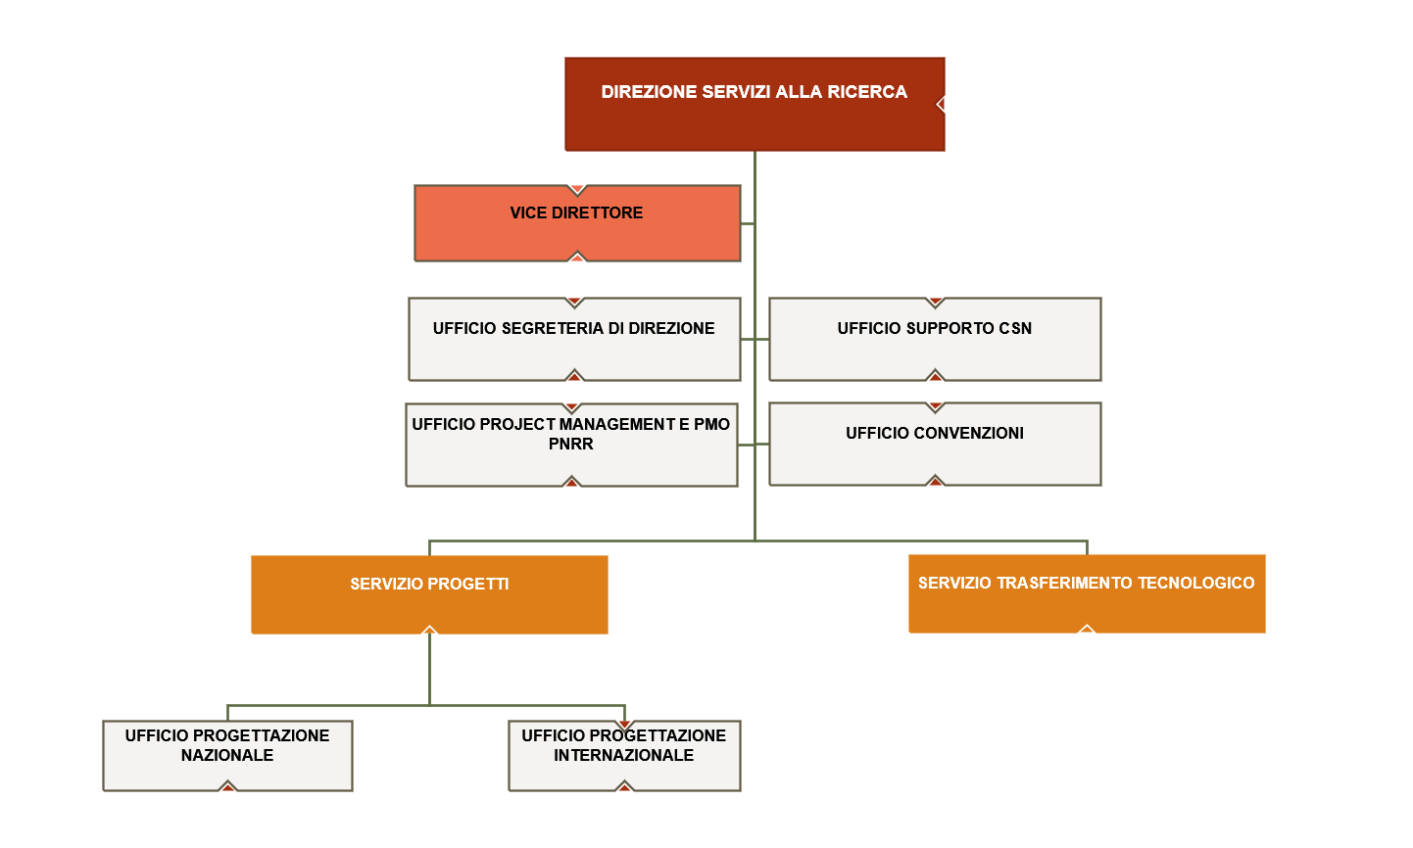
Direzione
Servizi alla ricerca

Slide 6
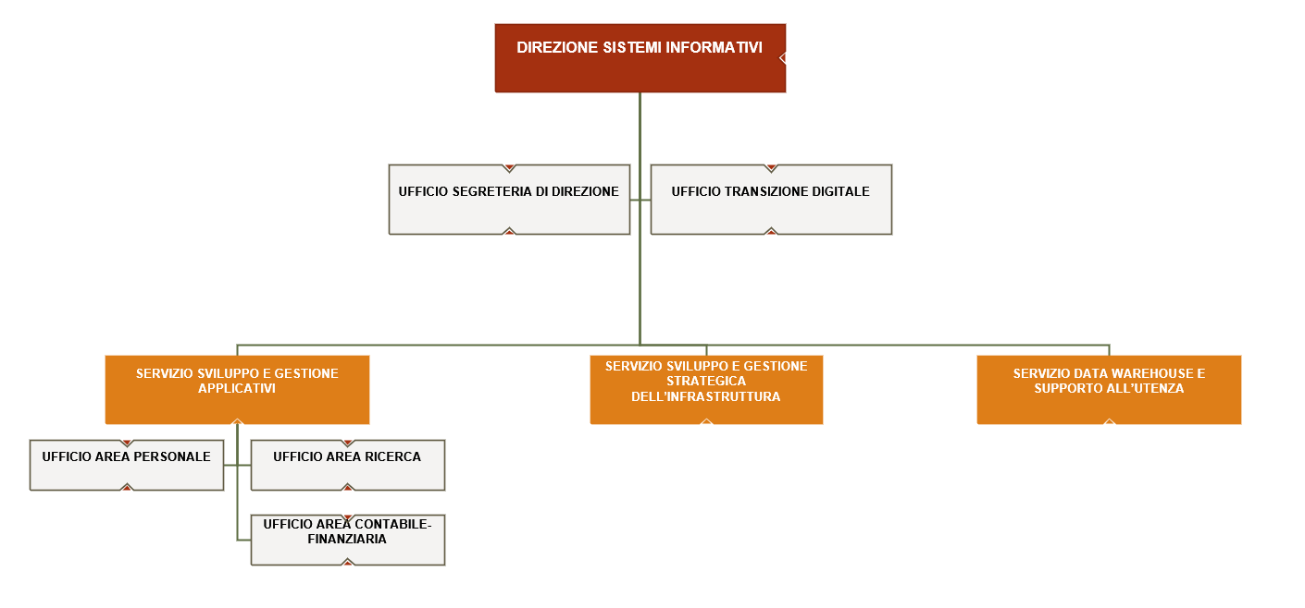
Direzione
Sistemi informativi

Slide 7
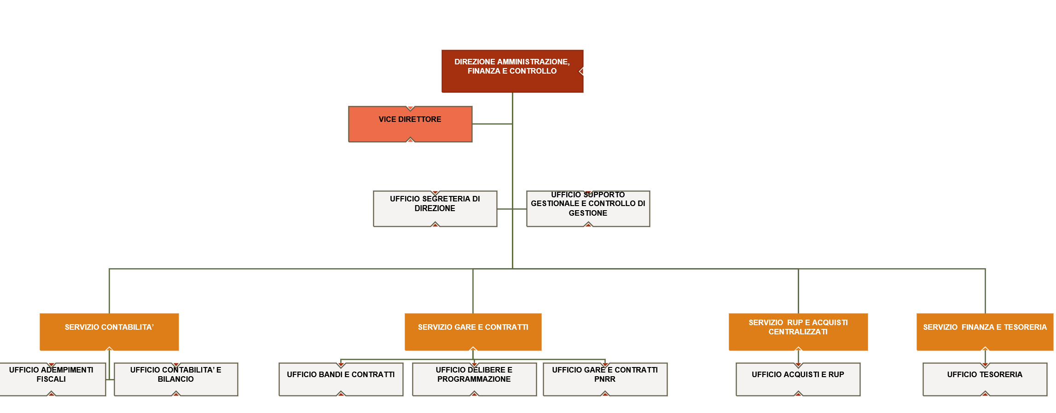
Direzione
Amministrazione, finanza e controllo

Slide 8
Le proposte «RUP»
Istituzione di un Ufficio RUP locale in ogni sezione o raggruppamenti
Unificazione a livello nazionale della documentazione e dei canali informativi
Cartelle condivise con template dei documenti da utilizzare
Migliorare l’efficacia della formazione dei RUP
Acquisti ordinari sottosoglia di Affidamento Diretto
Copertura Assicurativa
un’estensione dell’Ufficio Acquisti, che possa, oltre ai compiti attualmente svolti (Help Desk, supporto alle fasi di aggiudicazione, trasmissione documentazione all’OE), farsi carico di acquisti semplici, con limitata rilevanza scientifica o tecnologica, ed in particolar modo di tutti gli aspetti burocratici amministrativi.
Una pagina web nazionale, unica, rivolta alle persone che devono fare il RUP, ridurrebbe la duplicazione di informazioni, facilitandone la manutenzione e l’aggiornamento. Una checklist chiara da poter seguire in pagine interattive che guidino il RUP tra le diverse casistiche ed i documenti da produrre ridurrebbe drasticamente la possibilità di incorrere in errori, con conseguente risparmio di tempo. L’integrazione della checklist nel portale RDA, che possa inoltre includere la generazione automatica di quelli che sono i documenti più ricorrenti (come avviene da qualche tempo per la nomina a RUP) migliorerebbe ulteriormente l’efficacia di questo approccio
raccolta in una cartella condivisa dei template dei documenti necessari alle procedure di acquisto, aggiornati e con chiare istruzioni sul loro utilizzo, semplificherebbe il lavoro di un RUP. Aumentare il numero dei template disponibili (rispetto alla modifica di uno stesso template), da utilizzare nelle diverse casistiche di acquisto, potrebbe ulteriormente semplificarne l’utilizzo. L’Ufficio RUP avrebbe quindi il semplice compito di svolgere consulenza riguardo alla scelta del template da adottare tra quelli disponibili. Aspetto cruciale sarebbe inoltre che tutta la documentazione di stampo puramente amministrativo (quali le comunicazioni con l’operatore economico dopo l’aggiudicazione) venisse gestita direttamente dal personale amministrativo.
contenuti della formazione appaiono “astratti”, troppo generali e quindi distanti dalla realtà dell’INFN, troppo incentrati sugli aspetti normativi, piuttosto che sui casi d’uso e sull’illustrazione di esempi pratici. Mancano, nella formazione, momenti “hands-on” che mostrino la sequenza di operazioni da svolgere.
In caso di cataloghi o importi di piccola entità, la singola procedura è quasi esclusivamente di tipo amministrativo (portale RDA, MEPA, scrittura dei documenti necessari basati su template) e sempre uguale a prescindere dalla categoria merceologica materia dell'acquisto
considerare una copertura assicurativa per tutto il personale dell’Ente che svolge funzioni di RUP.

Slide 9
Il Comitato di valutazione internazionale
Central Administration – INFN has continued the modernization effort of its Central Administration (CA). As noted last year, the management of PNRR projects has proven to be a powerful driver of change, fostering cooperation between administration and researchers. The implementation of the accrual accounting model, required by law, has been an additional driver of change. This effort should extend beyond the PNRR horizon, taking advantage of the lessons learned during its realization, in order to develop integrated project management. The progress in the CA performance should be regularly monitored and assessed against pre-set indicators, while the INFN leadership should make full use of the monitoring tools developed by administration (dashboards; analytical information stored in data warehouse).
Recommendations:
CA-1 – Fix a set of indicators to regularly measure administration performance and set proper targets for each indicator. Examples of indicators are: number and complexity of steps required by backoffice processes; length of hiring procedures; procurement times; extent of integration of different internal data sources; use of dashboards for strategic decisions.
CA-2 – Ensure proper program management in the organization of critical transversal projects, such as accrual accounting and digitalization.
CA-3 – INFN leadership should have a real-time view of all projects and use it in its decision making process (e.g. make extensive use of dashboards as well as of the analytical information stored in data warehouse)

Slide 10

Il manifesto del cambiamento

Slide 11
Grazie per l’attenzione
Attilio Sequi - sequi@infn.it

